Slide 1
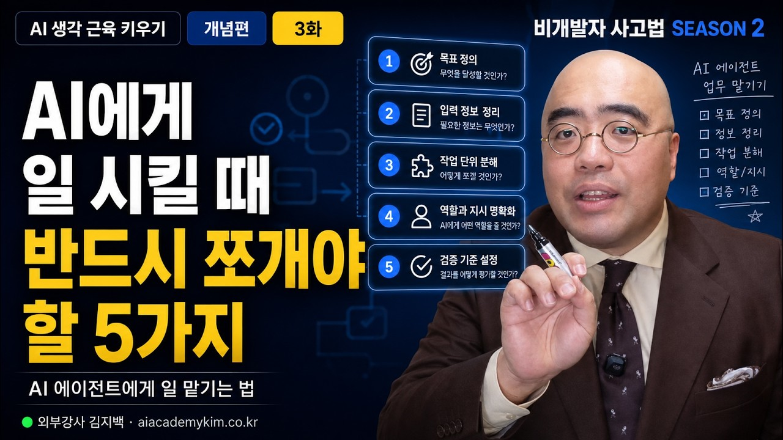
DREAMLABS COLLECTOR
AI에게 일 시킬 때 반드시 쪼개야 할 5가지 | AI 에이전트에게 일 맡기는 법 | 비개발자 사고법 시즌 2 03 #AI에이전트 #도메인지식 #비개발자사고법
이 영상은 AI 에이전트에게 작업을 효과적으로 위임하는 방법을 비개발자 관점에서 설명합니다. AI가 엉뚱한 결과를 내는 이유를 '창문 없는 방에 갇힌 천재' 비유를 통해 설명하며, 명확한 지시를 위한 다섯 가지 핵심 '쪽지'를 제시합니다. 이 쪽지들은 결과물, 순서, 역할, 정보, 기준을 포함하며, AI의 한계를 이해하고 구체적인 지시를 통해 원하는 성과를 얻는 데 중점을 둡니다. (트랜스크립트 부재로 메타데이터 기반 추론이 포함되었습니다.)
CHANNEL
VIDEO ID
외부강사 김지백 (모두의 AI 교육)
znLAjYOQAXI
source: https://www.youtube.com/watch?v=znLAjYOQAXI | video_id: znLAjYOQAXI | generated: 2026-08-11T16:03:39Z

Slide 2
Executive Summary
영상 시청 전 빠른 정보 습득을 위한 요약
SUMMARY
이 영상은 AI 에이전트에게 작업을 효과적으로 위임하는 방법을 비개발자 관점에서 설명합니다. AI가 엉뚱한 결과를 내는 이유를 '창문 없는 방에 갇힌 천재' 비유를 통해 설명하며, 명확한 지시를 위한 다섯 가지 핵심 '쪽지'를 제시합니다. 이 쪽지들은 결과물, 순서, 역할, 정보, 기준을 포함하며, AI의 한계를 이해하고 구체적인 지시를 통해 원하는 성과를 얻는 데 중점을 둡니다. (트랜스크립트 부재로 메타데이터 기반 추론이 포함되었습니다.)
source: https://www.youtube.com/watch?v=znLAjYOQAXI | video_id: znLAjYOQAXI | generated: 2026-08-11T16:03:39Z

Slide 3
Video Structure
영상 구성과 논리 흐름
01
AI의 엉뚱한 결과 원인 및 '창문 없는 방' 비유
02
챗봇과 AI 에이전트의 차이점
03
AI에게 일 시킬 때 발생하는 실패 비용 (시간, 토큰, 멘탈)
04
AI 에이전트에게 전달해야 할 다섯 가지 핵심 '쪽지' 소개
05
'도메인 지식'의 어원과 '끝 그림'의 중요성
06
다섯 가지 '쪽지' (결과물, 순서, 역할, 정보, 기준) 상세 설명
source: https://www.youtube.com/watch?v=znLAjYOQAXI | video_id: znLAjYOQAXI | generated: 2026-08-11T16:03:39Z

Slide 4
Key Ideas
정보게시물로 전환할 핵심 아이디어
01
AI는 주어진 정보만을 바탕으로 '빈칸 채우기'를 수행하므로, 명확한 맥락과 지시 없이는 의도와 다른 결과를 도출합니다.
02
AI 에이전트에게 작업을 위임할 때는 최종 '결과물'이 무엇인지 구체적으로 정의해야 합니다.
03
작업의 '순서'를 명확히 제시하여 AI가 효율적으로 단계를 밟아나가도록 유도해야 합니다.
04
AI와 사용자 간의 '역할' 경계를 설정하여 AI가 어디까지 자율성을 가질지 명확히 해야 합니다.
05
AI가 외부에서 알 수 없는 내부 '정보' (예: 예산, 내부 규정)를 반드시 제공해야 합니다.
06
작업의 '기준' (예: 품질, 대상, 필수 포함/제외 요소)을 상세히 명시하여 합격 여부를 판단할 수 있게 해야 합니다.
source: https://www.youtube.com/watch?v=znLAjYOQAXI | video_id: znLAjYOQAXI | generated: 2026-08-11T16:03:39Z

Slide 5
DreamLabs Application
DreamLabs 내부 적용 관점
01
**AI 기반 리서치 및 보고서 작성**: 복잡한 리서치 주제를 '결과물', '순서', '정보', '기준'에 따라 세분화하여 AI 에이전트에게 위임하고, 초안 작성 및 데이터 분석에 활용합니다.
02
**내부 프로젝트 관리 및 자동화**: 반복적인 업무나 정보 수집 작업을 AI 에이전트에게 맡길 때, 각 단계별 '역할'과 '순서'를 명확히 정의하여 효율성을 높입니다.
03
**프롬프트 엔지니어링 가이드라인 강화**: DreamLabs 내부 AI 활용 시, 본 영상에서 제시된 '다섯 가지 쪽지'를 기반으로 프롬프트 작성 표준을 수립하여 결과물의 일관성과 품질을 향상시킵니다.
04
**신규 AI 도구 도입 및 교육**: 새로운 AI 에이전트 도구를 도입할 때, 비개발자 연구원들도 효과적으로 활용할 수 있도록 본 영상의 사고법을 교육 자료에 포함합니다.
05
**AI 기반 콘텐츠 생성**: 마케팅 자료나 기술 브리핑 초안 생성 시, AI에게 필요한 내부 '정보'와 최종 '기준'을 명확히 제공하여 DreamLabs의 브랜드 가이드라인에 맞는 결과물을 얻습니다.
source: https://www.youtube.com/watch?v=znLAjYOQAXI | video_id: znLAjYOQAXI | generated: 2026-08-11T16:03:39Z

Slide 6
Verification Required
모델 추론/metadata 한계/원본 확인 필요
01
**다섯 가지 '쪽지'에 대한 구체적인 예시 및 설명**: 각 '쪽지' (결과물, 순서, 역할, 정보, 기준)에 대해 영상에서 제시하는 상세한 설명과 실제 적용 사례를 확인하여 DreamLabs 내부 가이드라인에 반영해야 합니다. (트랜스크립트 부재로 메타데이터 기반 추론)
02
**'도메인 지식'과 '끝 그림'의 관계 심화**: 영상에서 '도메인 지식'의 어원과 '끝 그림'의 차이를 어떻게 설명하는지 정확한 맥락을 파악해야 합니다. (트랜스크립트 부재로 메타데이터 기반 추론)
03
**챗봇과 에이전트의 차이점에 대한 상세 분석**: 영상에서 두 개념을 구분하는 핵심 기준과 그에 따른 지시 방식의 차이를 정확히 이해해야 합니다. (트랜스크립트 부재로 메타데이터 기반 추론)
04
**AI에게 일 시킬 때 발생하는 실패 비용의 구체적인 영향**: 시간, 토큰, 멘탈 손실이 실제 작업 흐름에 어떤 영향을 미치는지 영상의 설명을 통해 확인해야 합니다. (트랜스크립트 부재로 메타데이터 기반 추론)
source: https://www.youtube.com/watch?v=znLAjYOQAXI | video_id: znLAjYOQAXI | generated: 2026-08-11T16:03:39Z

Slide 7
Source & Download Metadata
게시물과 문서 산출물 추적 정보
METADATA
Title: AI에게 일 시킬 때 반드시 쪼개야 할 5가지 | AI 에이전트에게 일 맡기는 법 | 비개발자 사고법 시즌 2 03 #AI에이전트 #도메인지식 #비개발자사고법
Channel: 외부강사 김지백 (모두의 AI 교육)
Video ID: znLAjYOQAXI
Source URL: https://www.youtube.com/watch?v=znLAjYOQAXI
Playlist ID: PLHwM6idVO2zyqi2IZeDAiP5QBqRXd2Zyh
Generated at: 2026-08-11T16:03:39Z
Source basis: metadata_and_model_inference
source: https://www.youtube.com/watch?v=znLAjYOQAXI | video_id: znLAjYOQAXI | generated: 2026-08-11T16:03:39Z

